Slide 1
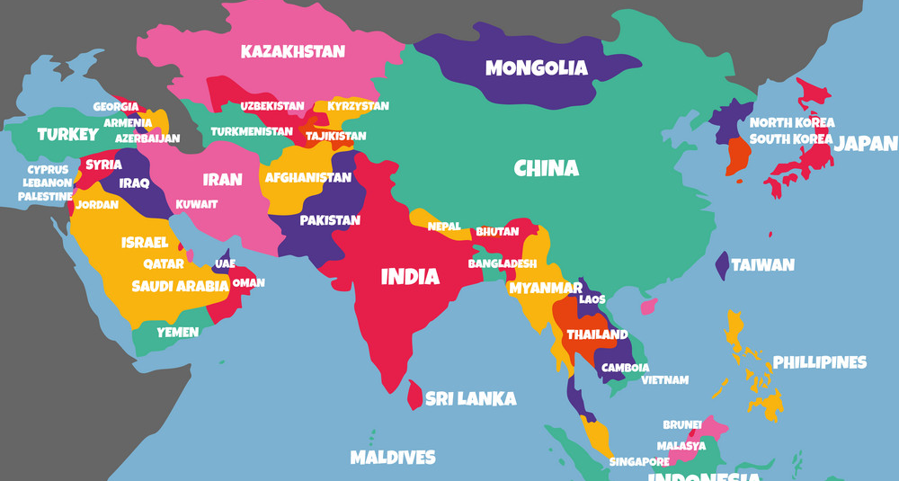

Tiết 11 BÀI 8: THỰC HÀNH
TÌM HIỂU MỘT NỀN KINH TẾ LỚN VÀ NỀN KINH TẾ MỚI NỔI
CỦA CHÂU Á

Slide 2
Nhiệm vụ các nhóm
Nhóm 1: Tìm hiểu về nền kinh tế Trung Quốc.
Nhóm 2: Tìm hiểu về nền kinh tế Nhật Bản.
Nhóm 3: Tìm hiểu nền kinh tế Hàn Quốc
Nhóm 4: Tìm hiểu nền kinh tế Xingapo.

Slide 3
1 Khái quát chung
Vị trí địa lí, diện tích, dân số, thủ đô
Đặc điểm tự nhiên nổi bật
2. Đặc điểm
kinh tế
Các sản phẩm đặc trưng, nổi tiếng
Một số chỉ tiêu kinh tế: GDP, GDP/người
3. Kết luận
Vị thế của quốc gia trên Thế Giới.
NỘI DUNG BÁO CÁO

Slide 4
PHIẾU ĐÁNH GIÁ BÀI BÁO CÁO
Thang điểm: Mỗi tiêu chí đạt tối đa 2 điểm
Tiêu chí | Yêu cầu | Tên nhóm
 |  | 1 | 2 | 3 | 4
Bố cục | Bố cục hợp lí, cấu trúc mạch lạc, lô gic
Nội dung | Đảm bảo được các nội dung chính của báo cáo
Diễn đạt | Diễn đạt dễ hiểu, to, rõ ràng
Hình thức | Thiết kế sáng tạo, màu sắc hài hòa, thẩm mĩ cao
Thời gian | Phân bố thời gian hợp lí
Tổng điểm

Slide 5
PHIẾU HỌC TẬP
Tiêu chí | Tên nước
 | Trung Quốc | Nhật Bản | Hàn Quốc | Xingapo
Vị trí xếp hạng Thế Giới
GDP/ Người ( Phát triển hay đang phát triển)
Đặc điểm kinh tế nổi bật
Đặc điểm chung
Nhiệm vụ: Chọn nội dung thích hợp dưới đây điền vào các ô tương ứng trong phiếu học tập.
( 2; 3; 39; 10; Phát triển; Đang phát triển; Công nghiệp giải trí hàng đầu Thế Giới; Cái nôi nền công nghiệp chế tạo robot ; Kinh tế thị trường ; Nền kinh tế mở nhất trên Thế Giới; Trung tâm sản xuất và xuất khẩu của Thế Giới.)

Slide 6
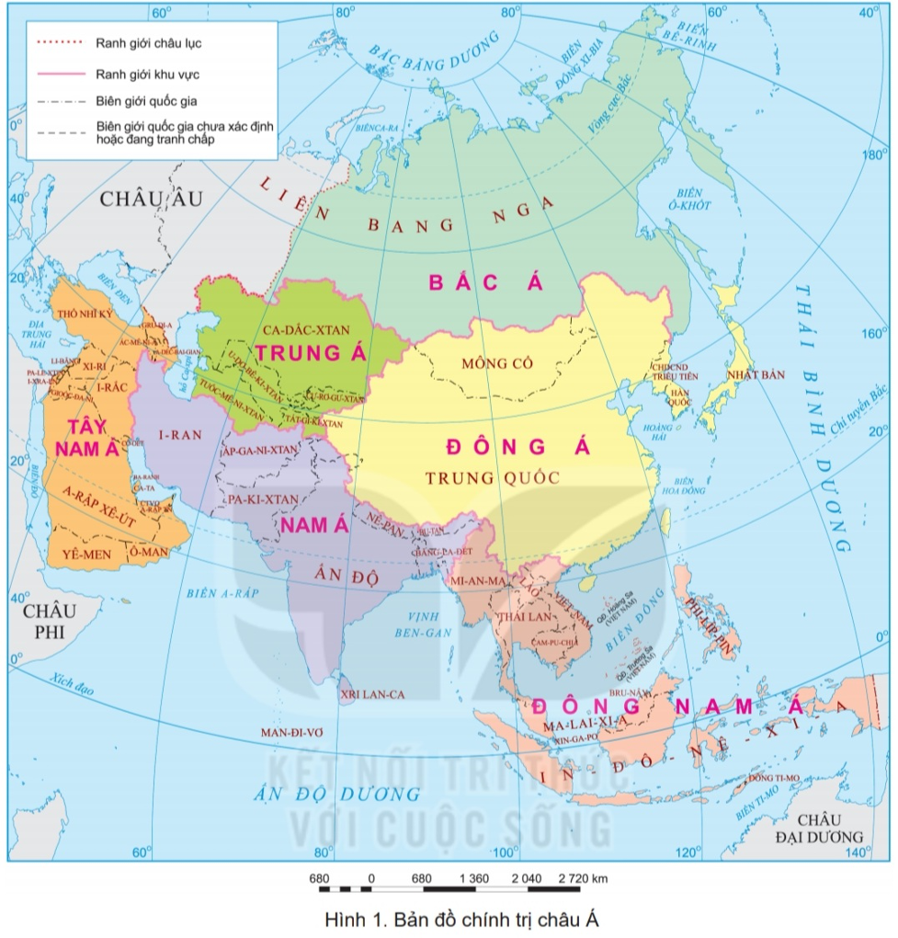
TRUNG QUỐC
Vị trí: Thuộc khu vực Đông Á.
Diện tích: 9,5 triệu km2
Khí hậu: Ôn đới và cận nhiệt.

Slide 7
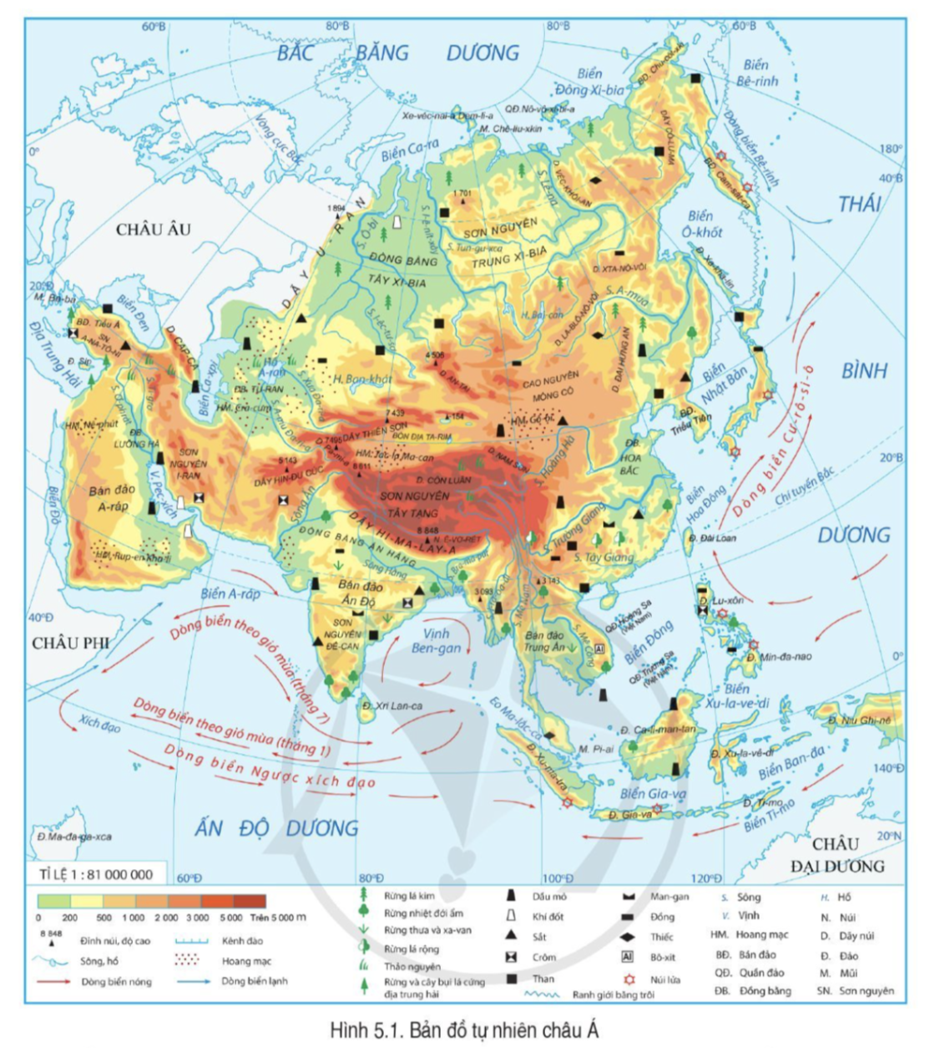
Địa hình:
+ Phía đông là đồng bằng.
+ Phía tây là núi và sơn nguyên.
Cảnh quan thiên nhiên đa dạng,
Có nhiều khoáng sản.

Slide 8
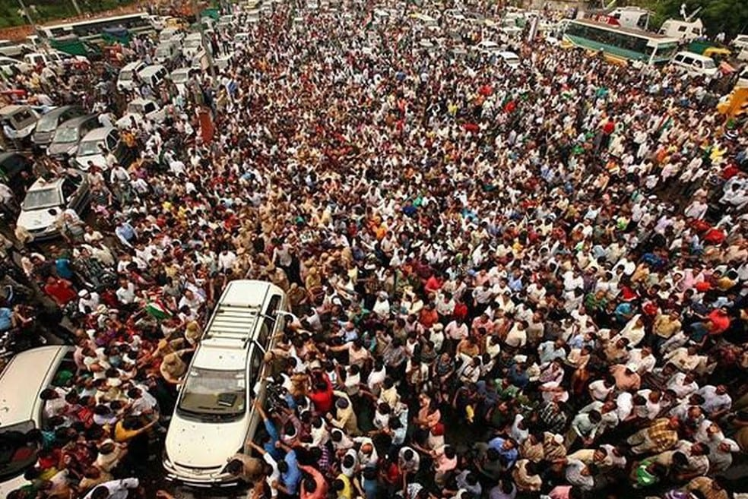
Trung Quốc là quốc gia đông dân nhất Thế Giới 1,4 tỉ người ( năm 2020).
Thủ đô: Bắc Kinh

Slide 9
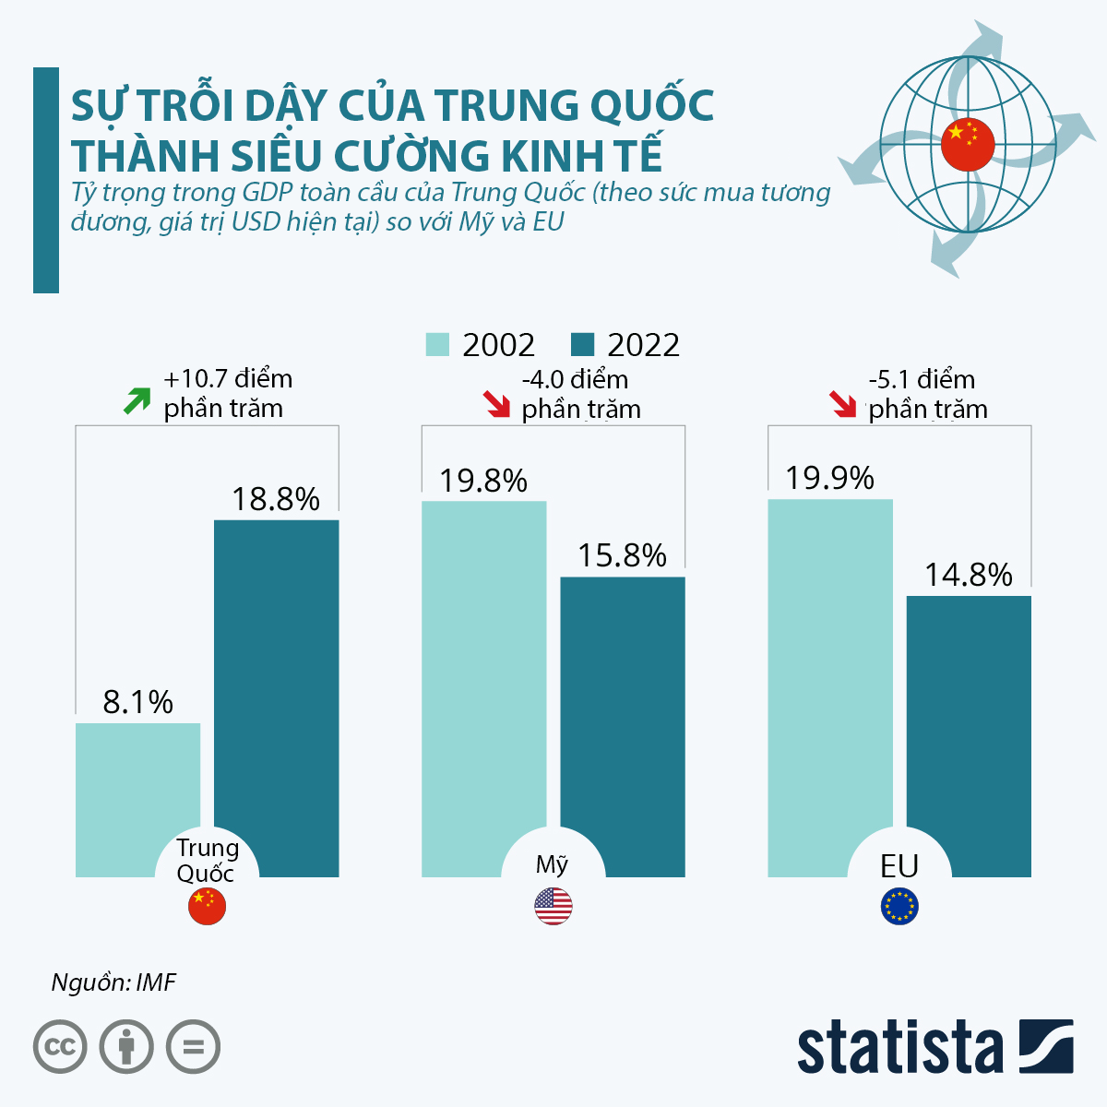
Tổng sản phẩm trong nước của Trung Quốc là
14 342 903 Triệu USD.
- Thu nhập bình quân đầu người là 10 262 USD.
→ Quy mô kinh tế đứng thứ 2 Thế Giới.

Slide 10
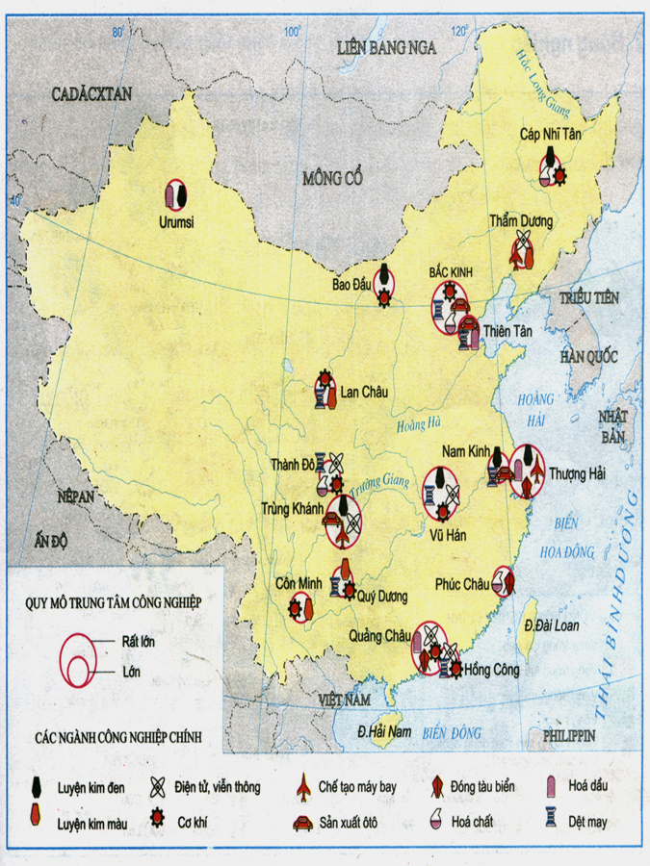
Trung Quốc nổi bật với nhiều ngành công nghiệp như: Điện tử, cơ khí, dệt may, sản xuất hàng tiêu dùng, khai thác khoáng sản….

Slide 11
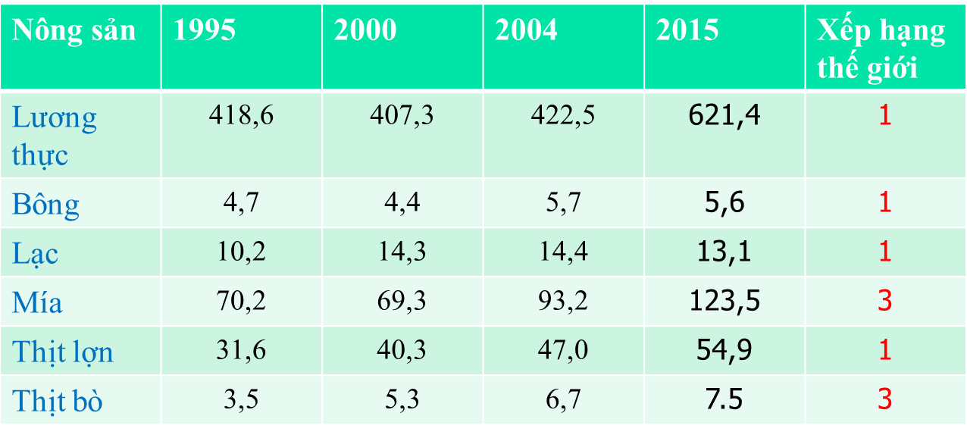
SẢN LƯỢNG MỘT SỐ NÔNG SẢN CỦA TRUNG QUỐC
Nông nghiệp có vai trò quan trọng với nền kinh tế Trung Quốc nổi bật với một số sản phẩm nông nghiệp hàng đầu Thế Giới là: lượng thực, bông, thịt lợn…

Slide 12
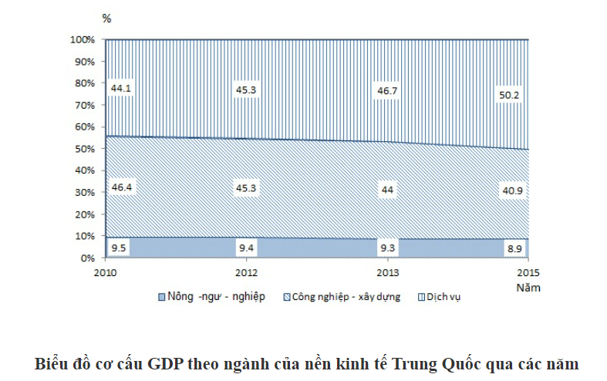
- Dịch vụ chiếm tỉ trọng ngày càng cao trong cơ cấu kinh tế. Hiện nay Trung Quốc là một trong những trung tâm kinh tế lớn trên Thế Giới.

Slide 13
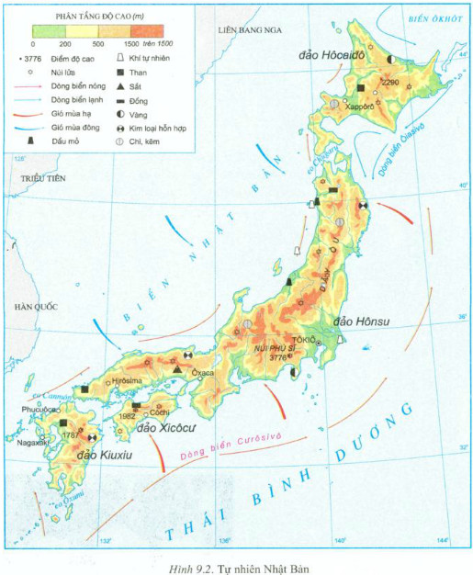

Slide 14
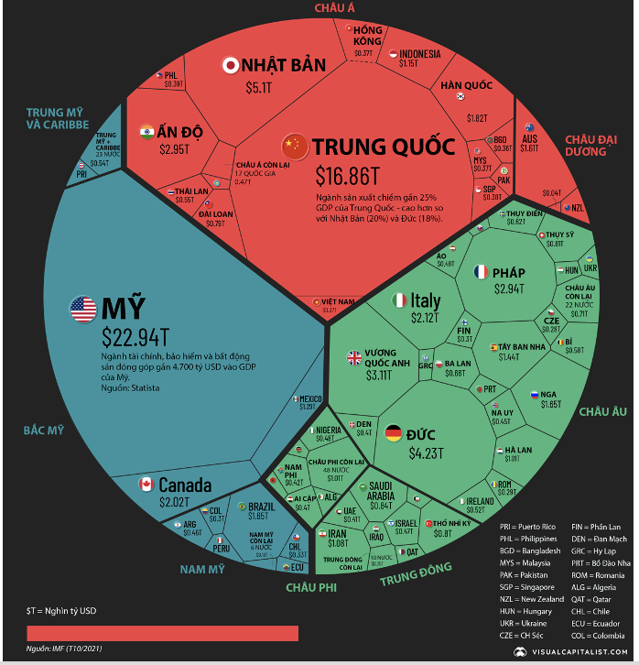
Vị trí thứ 3
Vị trí thứ 10
BIỂU ĐỒ NỀN KINH TẾ THẾ GIỚI NĂM 2021
Vị trí thứ 39
Vị trí thứ 2

Slide 15
Nhật Bản
GDP bình quân người/ năm: 40 247 USD
Hàn Quốc
GDP bình quân người/ năm: 31 846 USD
Singapo
GDP bình quân người/ năm: 65 233 USD
Trung Quốc
GDP bình quân người/ năm: 10 262 USD
Nhóm nước phát triển:
+ GDP bình quân >= 20 000 USD/ người/năm
Nhóm nước đang phát triển:
+ GDP bình quân < 20 000 USD/ người/năm.

Slide 16
PHIẾU HỌC TẬP
Tiêu chí | Tên nước
 | Trung Quốc | Nhật Bản | Hàn Quốc | Xingapo
Vị trí xếp hạng Thế Giới
GDP/ Người ( Phát triển hay đang phát triển)
Đặc điểm kinh tế nổi bật
Đặc điểm chung
2
3
10
39
Đang phát triển
Phát triển
Phát triển
Phát triển
Trung tâm sản xuất và xuất khẩu của Thế Giới
Cái nôi nền công nghiệp chế tạo robot
Công nghiệp giải trí hàng đầu Thế Giới
Nền kinh tế mở nhất trên Thế Giới
Kinh tế thị trường

Slide 17

Top 10 nước giàu nhất châu Á
https://www.youtube.com/watch?v=vUdE34DTDFk

Slide 18


NHIỆM VỤ: Hãy đưa ra một số biện pháp nhằm khôi phục tình hình phát triển kinh tế ở các nước châu Á sau Covid và hạn chế được những tác động tiêu cực của sự bất ổn về kinh tế - chính trị trên thế giới, đặc biệt là vấn đề năng lượng.

Slide 19


